Slide 1


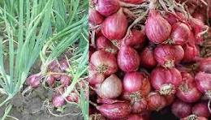
PENGENDALIAN OPT
BAWANG MERAH
PELATIHAN VOKASI BUDIDAYA BAWANG MERAH
Lembang, 20 s.d 26 Februari 2024
SHINTA ANDAYANI SP.,MP
CHESARA NOVATIANO S.Si.,M.Si
BADAN PENGEMBANGAN SUMBERDAYA MANUSIA PERTANIAN
BALAI BESAR PELATIHAN PERTANIAN LEMBANG
2024

Slide 2

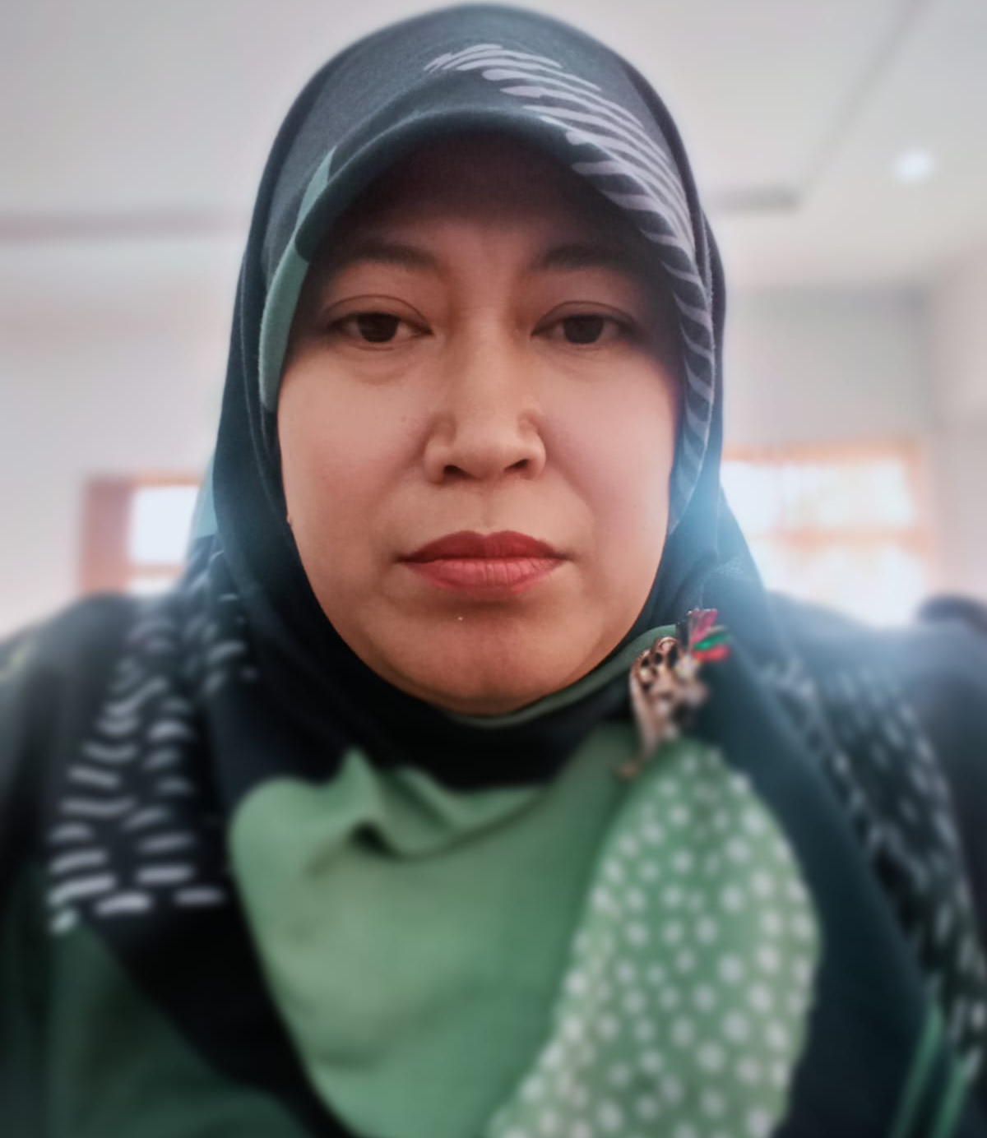
MEET OUR TEAM
CHESARA NOVATIANO M.Si
SHINTA ANDAYANI SP.,MP
Widyaiswara Ahli Pertama
081284296253
Widyaiswara Ahli Muda
+62 877-2218-6399

Slide 3

INDIKATOR HASIL BELAJAR
Peserta dapat memahami hama dan penyakit utama pada tanaman bawang merah
Peserta dapat menerapkan Konsep Pengendalian Terpadu Hama dan Penyakit Tanaman Bawang merah

Slide 4
INTRODUCTION
Menurut UU No. 12 Tahun 1992 tentang Sistem Budidaya Tanaman dikatakan bahwa “Perlindungan tanaman adalah segala upaya untuk mencegah kerugian pada budidaya tanaman yang diakibatkan oleh organisme pengganggu tumbuhan”. OPT diartikan sebagai semua organisme yang dapat merusak, mengganggu kehidupan, atau menyebabkan kematian tumbuhan. OPT dapat dikelompokkan dalam kelompok hama, penyakit dan gulma.

Slide 5
HAMA PENTING TANAMAN BAWANG MERAH
01
02
03
04
Ulat grayak
05
Thrip
Ulat Tanah
06
Tungau
Kutu Tanaman
Lalat Penggorok daun

Slide 7
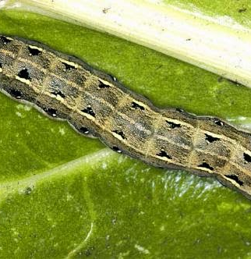
ULAT GRAYAK
Gejala serangan:
Bagian tanaman yang terserang adalah terutama daunnya, baik daun pada tanaman yang masih muda maupun yang sudah tua
Setelah telur yang menetas, biasanya larva akan segera melubangi ujung daun lalu masuk ke dalam daun bawang. Akibatnya ujung daun nampak berlubang/ terpotong. Ulat bergerak ke permukaan bagian dalam daun, sedang epidermis luar ditinggalkannya.
Akibat serangan tersebut daun bawang terlihat menerawang tembus cahaya atau terlihat bercak-bercak putih, yang akhirnya terkulai.
Hama ini menyerang tanaman bawang pada malam hari, sedang siang hari bersembunyi di balik mulsa atau tanah
Ngengat berwarna agak gelap dengan garis putih pada sayap depannya. Larva berwarna variasi. Pupa coklat gelap

Slide 8
Cara Pengendaliannya
Penerapan teknologi pemasangan kelambu/jaring untuk mencegah masuknya ngengat bawang merah;
Pemerangkapan ngengat ulat bawang dengan pemasangan neon di lahan;
Kultur teknis : sanitasi dan pengolahan tanah secara intensif
Fisik mekanis :
Mengumpulkan larva/pupa dan bagian tanaman yang terserang dan dimusnahkanPergiliran tanaman dengan tanaman bukan inang;
Tanam serempak;
Penyemprotan insektisida efektif pada umur tanaman 15, 30, 45, 60 Hst bila ditemukan ullat muda berturut-turut 13, 27, 22, 38 ekor/baris tanaman atau ulat tua (instar 4 – 5 ) bila ditemukan 3, 7, 10 ekor/baris tanaman atau rpn.

Slide 9
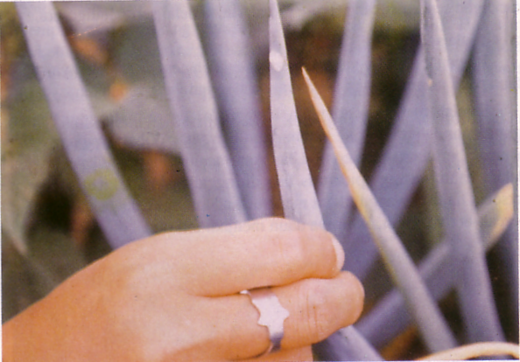
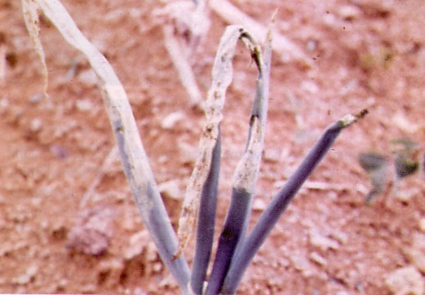
Cara pengendalian
Secara kimiawi menggunakan insektisida berbahan aktif sipermetrin, deltametrin, profenofos, klorpirifos, metomil, kartophidroklorida, atau dimehipo. Dosis/konsentrasi sesuai petunjuk di kemasan

Slide 10
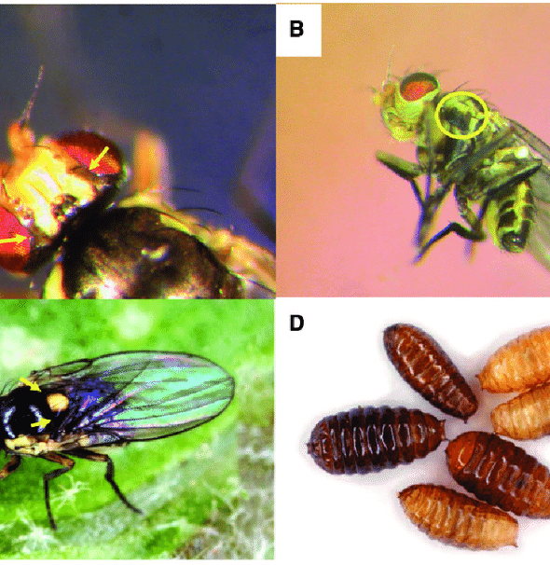
LALAT PENGGOROK DAUN (Liriomyza huidobrensis )
Jenis tanaman sayuran yang diserangnya meliputi kentang, tomat, cabai merah, mentimun, kubis, brokoli, caisin, bit, bayam, salada, bawang daun, bawang merah, kacang merah, dan sebagainya
Selain itu lalat pengorok daun ini juga merupakan pemakan tumbuhan liar meliputi babadotan, sawi tanah, bayam liar, sejenisnya
Merupakan hama indigenus Amerika Selatan dan Kalifornia, dan tahun 1989-1990 ditemukan di Eropa dan tahun 1992 ditemukan di Israel
Gejala serangan adalah bintik-bintik berwarna putih dan liang korokan yang berkelok-kelok
Serangan berat mengakobatkan hampir semua permukaan daun terpenuhi oleh liang korokan dan menjadi kering dan berwarna coklat serta terbakar

Slide 11
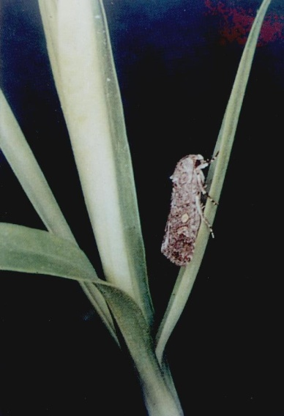
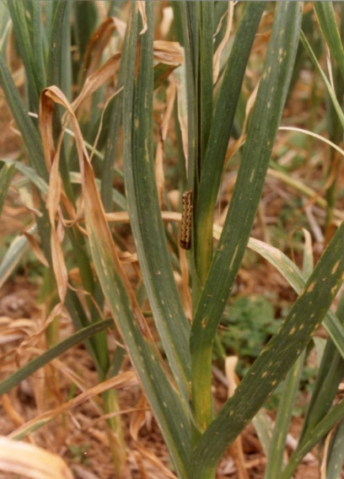
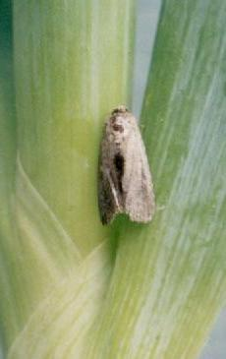
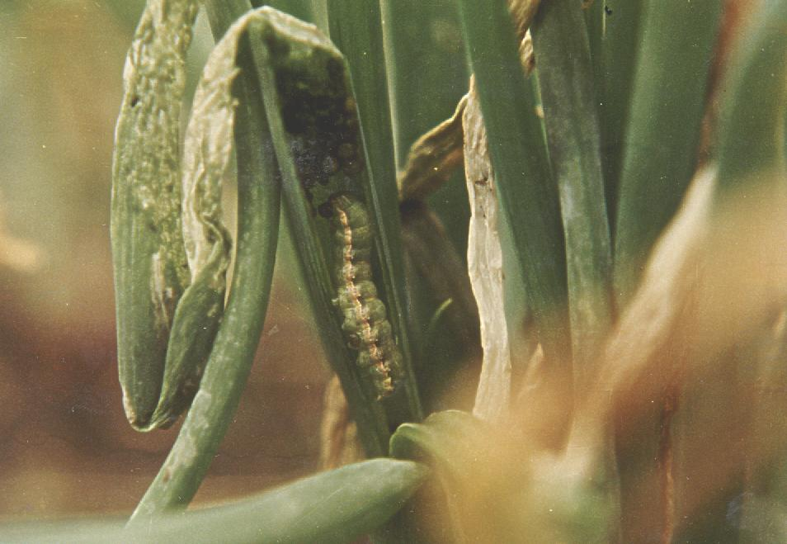
Morfologi Ulat Hama Bawang Merah
Ulat grayak (Spodoptera litura) lebih berkembang di luar batang/daun bawang merah
Ulat bawang (Spodoptera exiqua) lebih berkebang di dalam daun bawang daun maupun bawang merah

Slide 12
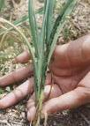
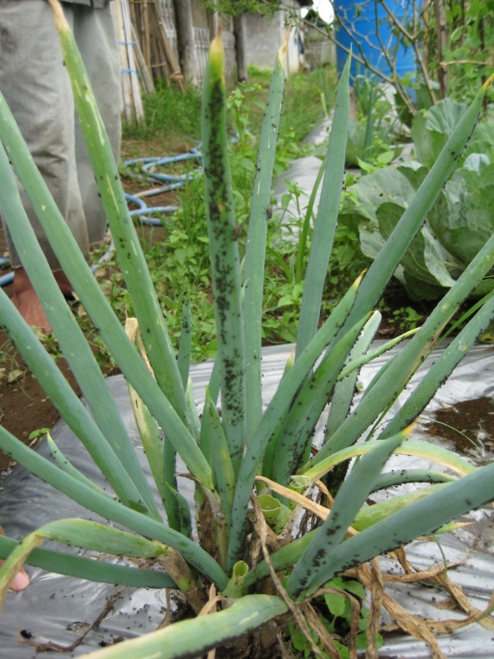
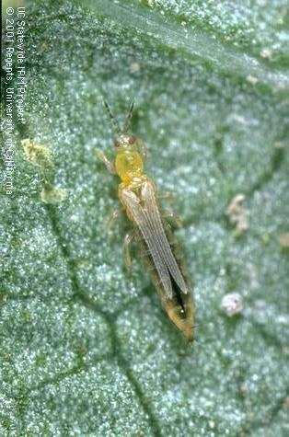
Morfologi Kutu dan Trip Hama pada Bawang
Serangan kutu dan trip pada bawang menyebabkan kerdilnya tanaman, dan pada bawang daun menyebabkan ketidaksegaran daun

Slide 13
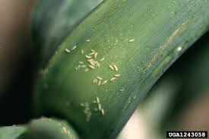
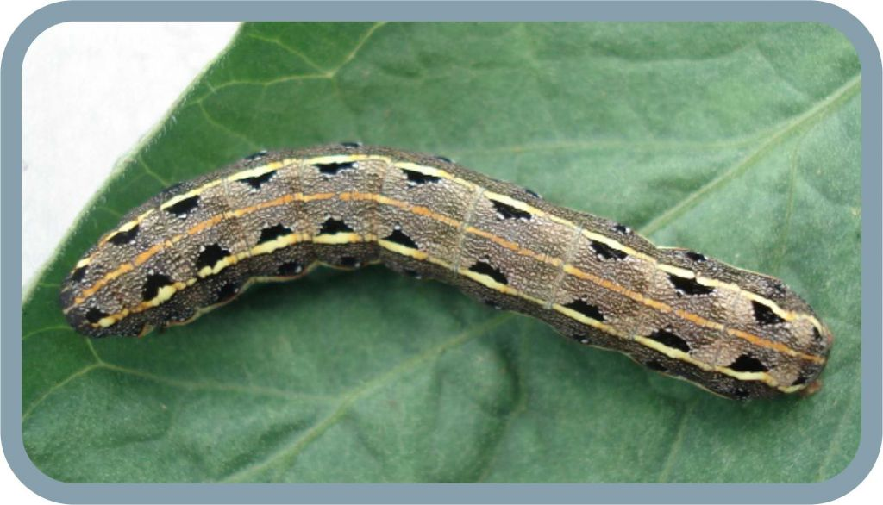
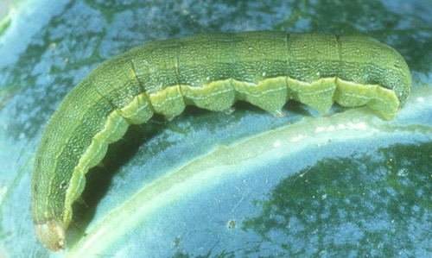
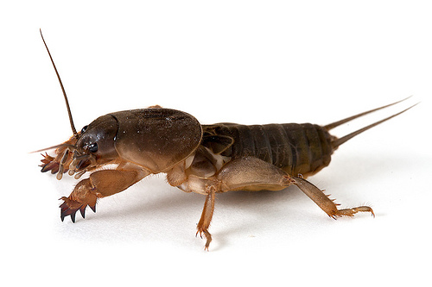
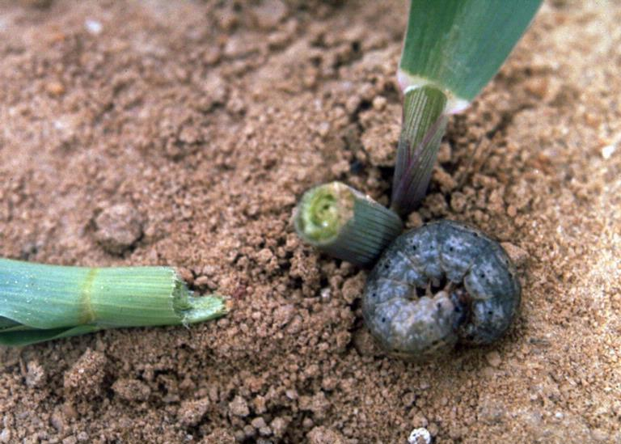
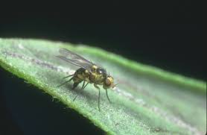

Slide 14
PENYAKIT PADA BAWANG MERAH

Slide 15
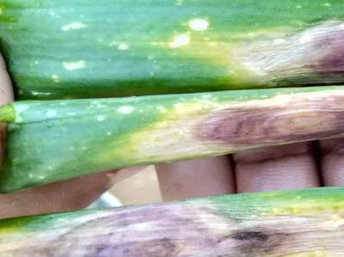
Penyakit Bercak Ungu/ Trotol ( Alternia porii)
Infeksi awal pada daun menimbulkan bercak
berukuran kecil, melekuk ke dalam, berwarna putih
dengan pusat yang berwarna ungu (kelabu).

Slide 16
Pengendaliannya
Teknis
Kimia
Waktu tanam harus
tepat, dilakukan pada
musim kemarau
Gunakan fungisida yang
efektif pada awal munculnya gejala,
aplikasi dapat dilakukan ulang apabila
serangan semakin berkembang.
Fisik
Teknis
Sanitasi dan pembakaran sisa-sisa tanaman sakit
Pergiliran tanaman
dengan tanaman dari
genus Allium

Slide 17
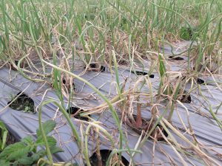
PENYAKIT MOLER ( Fussarium oxysporum)
Gejala Serangan
Gejala ditandai dengan daun menguning. Apabila tanaman dicabut akar mudah ditarik karena pertumbuhan akar tidak sempurna dan membusuk.
Pada dasar umbi lapis terdapat cendawan keputih-putihan, Jika umbi lapis dipotong membujur tampak ada pembusukan yang agak berair pada pangkalnya dan meluas ke atas lapisan umbi.
Tanaman yang terserang daunnya mati dari ujung dengan cepat.
.

Slide 18
Pengendaliannya
Teknis
Teknis
Rotasi tanaman dalam waktu yang lama
Menanam bibit yang sehat
Teknis
Kimia
Menghindari pelukaan umbi baik pada saat tanam atau panen
Menghindari pelukaan umbi baik pada saat tanam atau panen

Slide 19
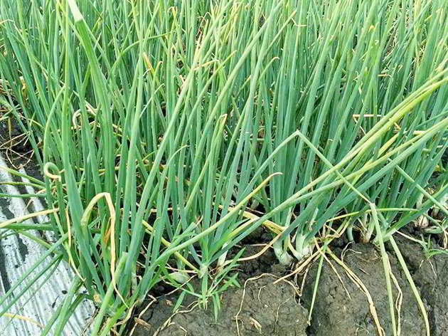
Penyakit Antraknosa (Coletotrichum gloeospoiroides )
Gejala Serangan
Gejala awal daun memperlihatkan bercak putih berukuran antara 1-2 mm. Bercak putih melebar dan berubah warna menjadi putih kehijauan. Tanaman mati dengan mendadak, daun bawah rebah karena pangkal daun mengecil. Penyakit ini dikenal sebagai penyakit otomatis, karena tanaman yang terserang pasti akan mati.
Apabila kelembaban udara tinggi terutama dimusim hujan, miselium akan tumbuh dari helai daun menembus sampai ke umbi menyebar kepermukaan tanah. Miselium yang dipermukaan tanah berwarna putih dan dapat menyebar ke tanaman lain yang berdekatan, daun menjadi kering, umbi membusuk, infeksi sporadis, menyebabkan pertanaman tampak botak di beberapa tempat.

Slide 20
Prinsip Pengendalian OPT
Pengendalian OPT dilakukan dengan sistem PHT, melalui kegiatan pemantauan dan pengamatan, pengambilan keputusan, dan tindakan pengendalian dengan memperhatikan keamanan bagi manusia serta lingkungan hidup secara berkesinambungan

Slide 21
PERSYARATAN TINDAKAN PENGENDALIAN OPT
1
2
3
4
ASPEK TEKNIS
Aspek teknis meliputi perpaduan cara-cara pengendalian yang
serasi, selaras dan seimbang sehingga dapat menekan
populasi OPT dan atau tingkat serangan OPT sampai batas
tidak merugikan
ASPEK EKONOMIS
ASPEK EKOLOGIS
Teknologi PHT dirancang untuk tidak mengganggu
kesehatan manusia dan tidak mengganggu kehidupan
musuh alami dan organisme bukan sasaran
ASPEK SOSIAL

Slide 22
IMPLEMENTASI PHT DALAM BUDI DAYA BENIH
BAWANG MERAH
Praktek budidaya tanaman yang sehat, sesuai prinsip PHT
  Budidaya tanaman sehat
  Pelestarian dan pemberdayaan musuh alami lokal
  Pengamatan ekosistem rutin
  Petani bisa menerapkan PHT di lahannya sendiri
Penerapan teknologi PHT non kimiawi
  Pengendalian secara bercocok tanam
  Pengendalian secara fisik dan mekanik
  Pengendalian dengan varietas tahan
  Pemanfaatan dan pelestarian musuh alami
  Penerapan peraturan perundang-undangan

Slide 23
Pendekatan Ekologi dalam Pengendalian Hama pada Bawang Merah
Pada kondisi iklim seperti apa HAMA muncul menjadi masalah? Misalnya pada kasus :
Cuaca kering yang panas mendukung perkembang hama trip pada cabai dan bawang merah
Serangan ulat grayak berkembang pada kondisi akhir musim penghujan disertai panas, atau pada kondisi kemarau ada hujan
Hujan malam yang tertalu lama disertai angin mendukung perkembangan penyakit trotol dan pucuk kuning pada bawang merah
Kapan fase tanaman mengalami fase kritis terhadap SERANGAN HAMA?
Serangan trip fase awal pertumbuhan
Serangan hama ulat grayak pada bawang merah dan bawang merah umur 35-45 hari
Serangan lalat buah pada cabai umur 70-90 hari

Slide 24
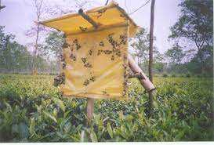
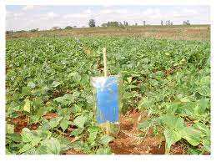
Penerapan Teknik Pengamatan
Pemantauan populasi hama bawang merah diperlukan untuk mengetahui keberadaannya dan pencegahannya serangannya sejak dini
Perilaku dan sifat ketertarikan hama terhadap warna dapat digunakan untuk mendukung pengamatan
Kemunculan hama dapat diprediksi berdasarkan data kejadian iklim

Slide 25
Pengendalian OPT Berdasarkan Pendekatan Ekologi
Penentuan waktu tanam yang tepat :
Penerapan kalender tanam (misalnya pranoto mongso/arah angin/sifat hujan)
Mengajukan atau mengundur waktu tanam untuk menghindari munculnya hama
Strategi menghadapi anomali iklim
Managemen lingkungan pertanaman teknologi irigasi, drainase, penyinaran, aerasi
Managemen kesehatan tanaman pemupukan, perlindungan tanaman
Managamen pasca panen perangkat gudang, pengeringan

Slide 26
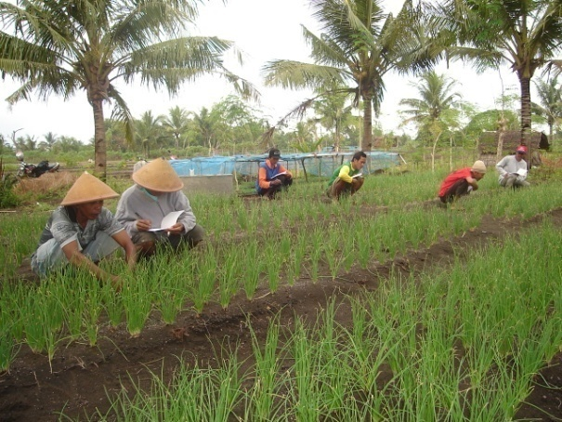
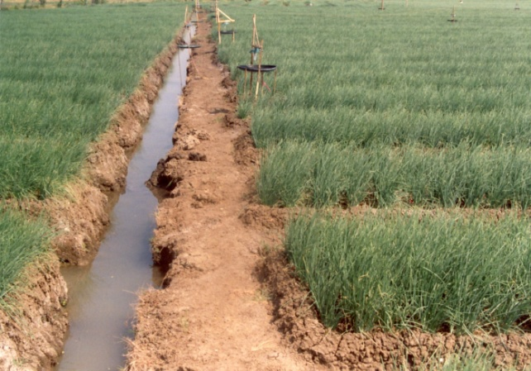
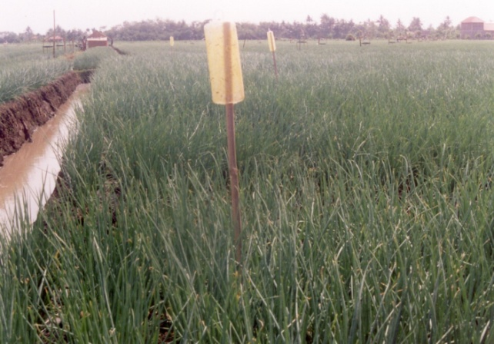
Perbaikan Mutu Bawang Merah melalui Pendekatan Non Kimiawi
Pengamatan rutin dilakukan untuk mengetahui perkembangan tanaman dikaitkan dengan kemungkinan munculnya OPT dan mempelajari fase kritis tanaman
Hama ulat bawang tidak dominan setiap waktu, dan pengendalian melalui cara-cara non kimiawi menghasilkan kualitas bawang yang lebih baik, serta keuntungan lebih tinggi

Slide 27
1
2
3
Penerapan Pengendalian OPT
Cara – cara
bercocok tanam
dan penggunaan
bibit sehat
Pengguanaan
barrier mekanis
Penggunaan
agensia hayati

Slide 28
PENGENDALIAN HAMA DENGAN PESTISIDA
5 T
K3
Tepat jenis, sasaran, cara, waktu dan dosis/konsentrasi
Kesehatan pekerja, ternah dan tanaman (fitotoksik
Kesehatan lingkungan : tidak menimbulkan pencemaran yang merugikan bagi tanah

Slide 29
Tepat Cara dan Waktu Aplikasi Pestisida
Cara aplikasi pestisida
  Penyemprotan : formulasi EC, SC, SL, WP
  Penaburan ke lahan : formulasi G
  Penaburan di gudang : formulasi SP
  Tidak dicampur/dioplos
Waktu aplikasi pestisida
  Waktu sesuai fase pertumbuhan tanaman-pencegahan efek fitotoksik
  Waktu populasi hama menunjukan peningkatan dan ambang batas merugikan (AE)
  Waktu embun sudah kering, tidak saat posisi matahari lebih dari 45º
  Tidak malam hari

Slide 30
Jenis hama | Bahan aktif | Nama dagang
Ulat grayak, Spodoptera litura | Fentoat, profenofos, lamda shihalotrin, Bacillus thringiensis | Atabron 50 EC, Lanate 40 SP, Matador 25 EC, Curacron 500 EC, Dharmabas 500 EC, Thuricide WP dll (lebih dari 350 merk dagang)
Trip, Thrips tabaci | Beta siflutrin, deltametrin, spinosad | Buldok 25 EC, Decis 25 EC, Tracer 0,2 CB
Kutu Aphis sp. | Dimetoad, eugenol, abamektin, profenofos | Decafen 400 EC, Natural Pentana 200 SL, Supermec 18 EC, Tabard 500 EC
Lalat pengorok daun, Lyriomyza sp. | Abamektin, kartab hidroklorida | Bamex 18 EC, Alfamex 18 EC, Kristal 50 WP, Trigard 75 WB, Vartap 50 SP

Slide 31
Dosis/Konsentrasi Pestisida
Dosis Sublethal
Dosis Lethal
Overdosis
Dosis yang diberikan
tidak bisa menyebabkan
mortalitas, tetapi justru
Dapat membuat resistensi
Dosis yang diberikan
dapat menyebabkan
mortalitas hama sasaran
berisiko menyebakan
fitotoksik dan
terganngunya organisme
non target

Slide 32
—BJ HABIBIE
“Dimanapun engkau berada selalulah menjadi yang terbaik dan berikan yang terbaik dari yang bisa kita berikan.”

Slide 33
PRAKTEK PERBANYAKAN AGEN HAYATI
PENGGUNAAN MUSUH ALAMI

Slide 34
THANKS!
DOES ANYONE HAVE ANY QUESTIONS?
Please keep this slide as attribution

